Slide 1
§ 38. Наука и культура в СССР и Российской Федерации

Slide 2
Проверка д/з

Slide 3
План урока
Образование
Наука
Художественная культура и литература
Культурная жизнь постсоветской России

Slide 4
1. Образование

Slide 5
Основные положения (СССР)
После войны были восстановлены школы и учебные заведения, открывались новые профессионально-технические заведения
В 1958 г. был осуществлен переход на обязательное восьмилетнее обучение
В 1970-е гг. произошёл рост количества выпускников высших учебных заведений
При этом ощущалась острая потребность в профессиональных кадрах

Slide 6
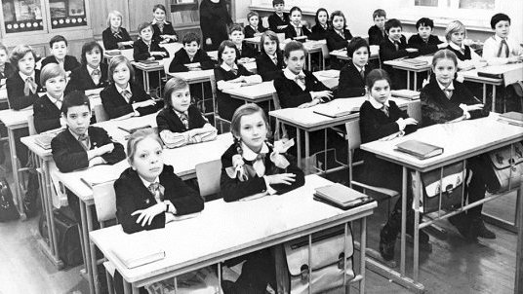

Slide 7
Основные положения (Российская Федерация)
Интеграция в мировую образовательную систему
Обязательное 9-летние обучение
Участие в Болонском процессе
Увеличение количества высших учебных заведений

Slide 8
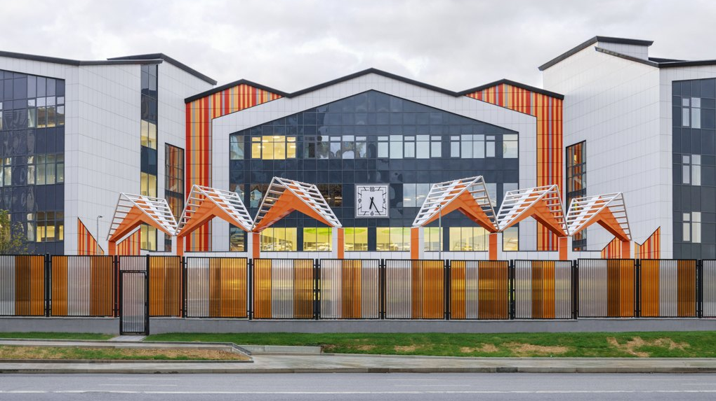

Slide 9

2. Наука

Slide 10
Основные положения
В послевоенное время восстанавливались и открывались научные центры и научно-исследовательские институты
Большое внимание ученых уделялось вопросам разработки нового вооружения и обороноспособности страны
Большое внимание уделялось разработке реактивной техники радиоэлектронного оборудования, ядерной энергетики, автоматики и др.
Гуманитарные и общественные науки находились под идеологическим контролем

Slide 11
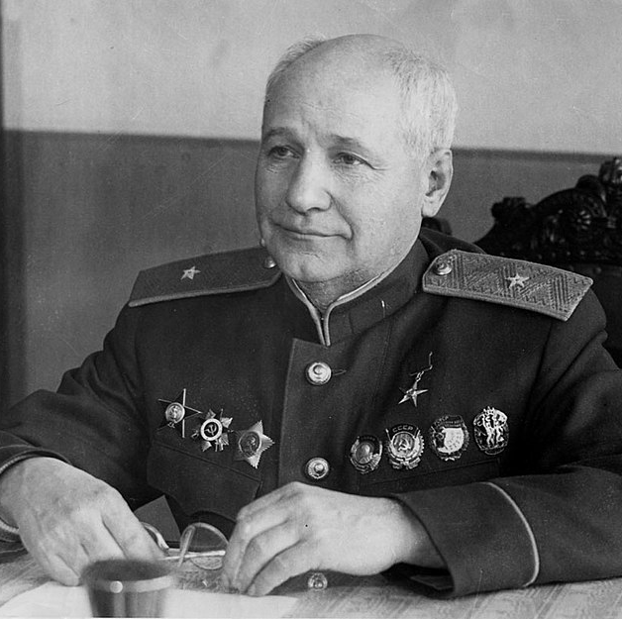
Андрей Николаевич Туполев
советский учёный и авиаконструктор, генерал-полковник-инженер (1968), доктор технических наук.
Под руководством Туполева спроектировано свыше 100 типов самолётов, 70 из которых строились серийно. На его самолётах установлено 78 мировых рекордов, выполнено около 30 выдающихся перелётов.

Slide 12
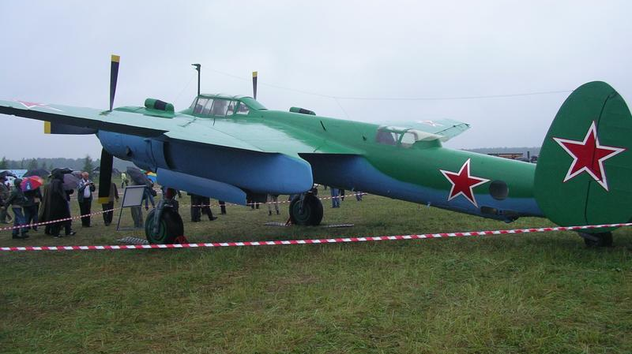
ТУ-2

Slide 13
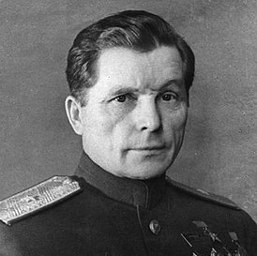
Сергей Владимирович Ильюшин
советский авиаконструктор, разработчик самого массового боевого самолёта в истории — штурмовика Ил-2.

Slide 14
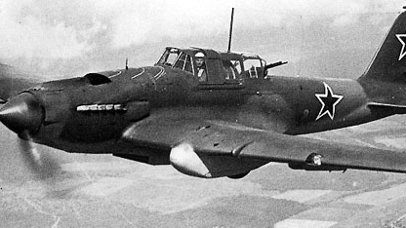
ИЛ-2

Slide 15
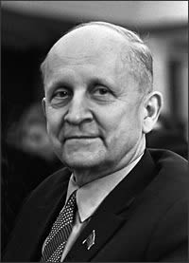
Павел Осипович Сухой
советский авиаконструктор, доктор технических наук, один из основателей советской реактивной и сверхзвуковой авиации.

Slide 16
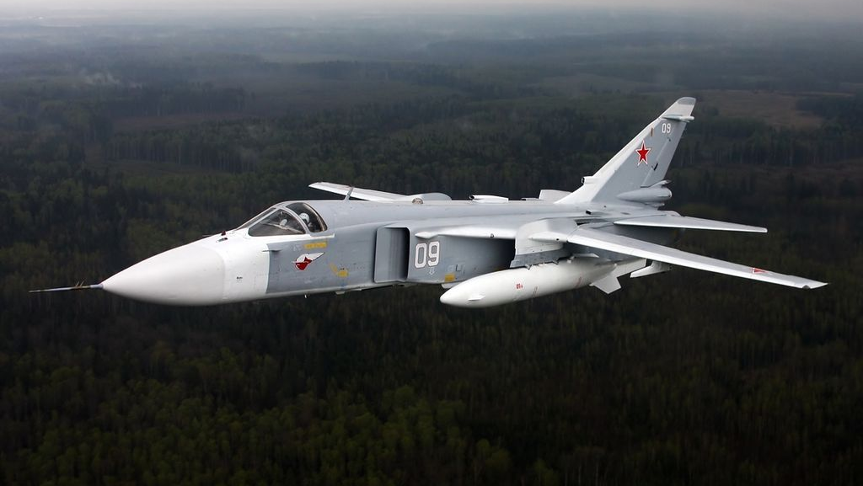
СУ-24

Slide 17
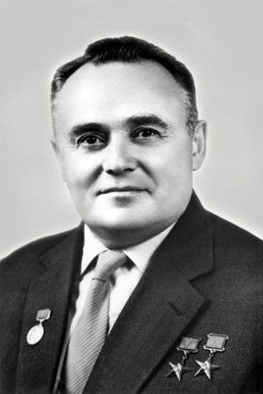
Сергей Павлович Ковалёв
советский учёный, конструктор ракетно-космических систем. Под его руководством был организован и осуществлён запуск первого искусственного спутника Земли и первого космонавта планеты Юрия Гагарина

Slide 18
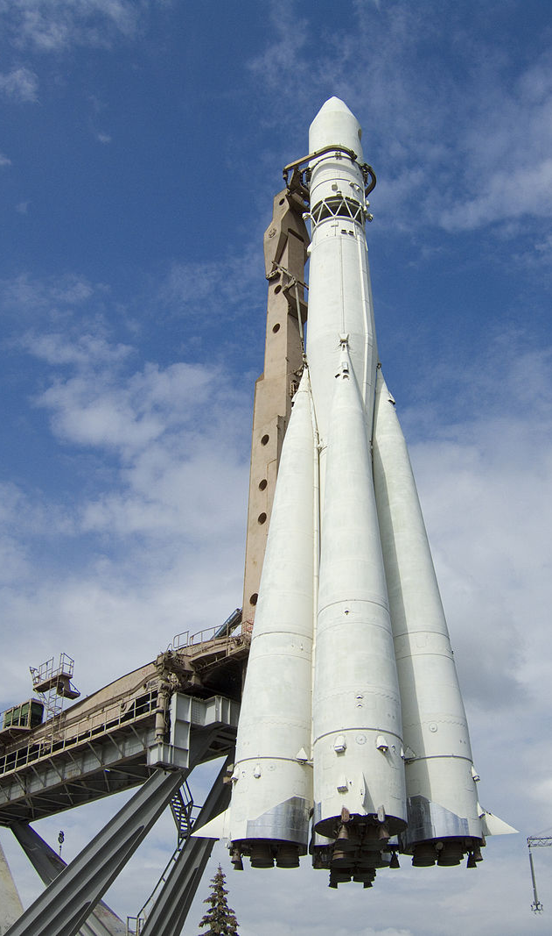
Макет ракеты «Восток»

Slide 19
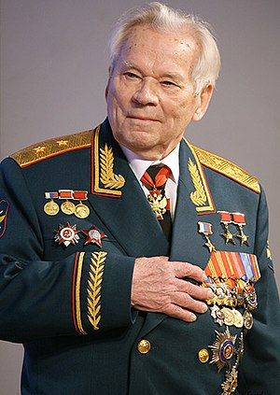
Михаил Тимофеевич Калашников
советский и российский конструктор стрелкового оружия. Доктор технических наук (1971), генерал-лейтенант (1999), создатель всемирно известного автомата Калашникова (АК).

Slide 20
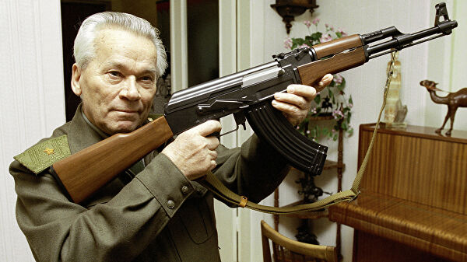
АК-47

Slide 21

3. Художественная культура и литература

Slide 22
Особенности развития культуры в второй половине 40-х – первой половине 60-х гг.
В послевоенные годы сохранялось давление партийно-государственных структур на деятелей культуры
Начиная с 1946 г. был проведен ряд идеологических кампаний, где основной удар наносился по творческой интеллигенции, которая не творила «под флагом чистоты социалистического реализма»
В период «оттепели» отмечался заметный подъем в литературе и искусстве, чему немало способствовала реабилитация части деятелей культуры
При этом партийно-государственный аппарат по-прежнему вмешивался в деятельность представителей сферы культуры, проводил идеологическую работу

Slide 23
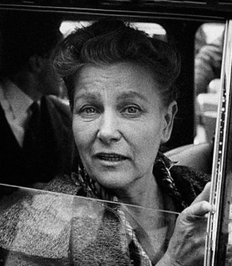
Екатерина Алексеевна Фурцева
Mинистр культуры СССР (1960—1974).

Slide 24
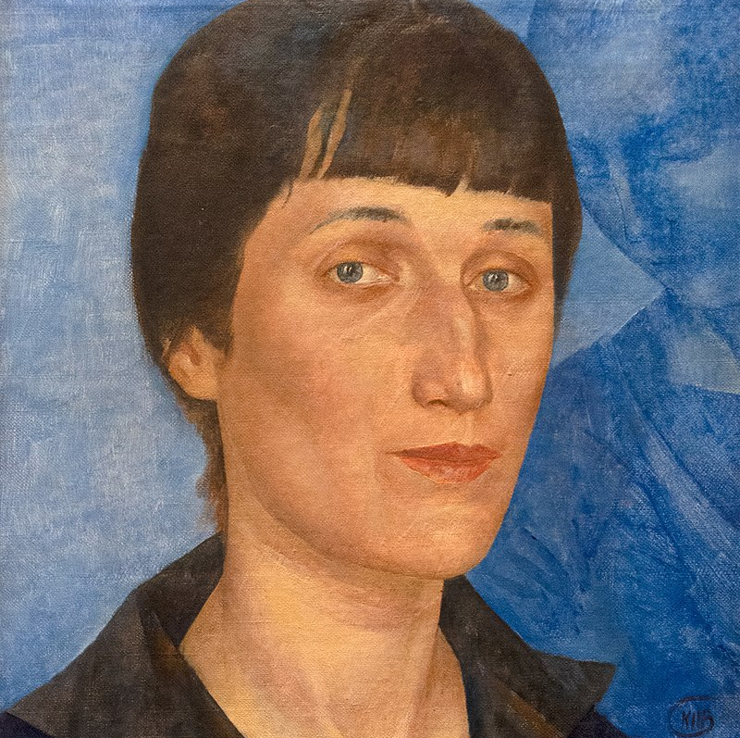
Анна Андреевна Ахматова
русский поэт Серебряного века, переводчица и литературовед, одна из наиболее значимых фигур русской литературы XX века. Была номинирована на Нобелевскую премию по литературе (1965 и 1966).

Slide 25
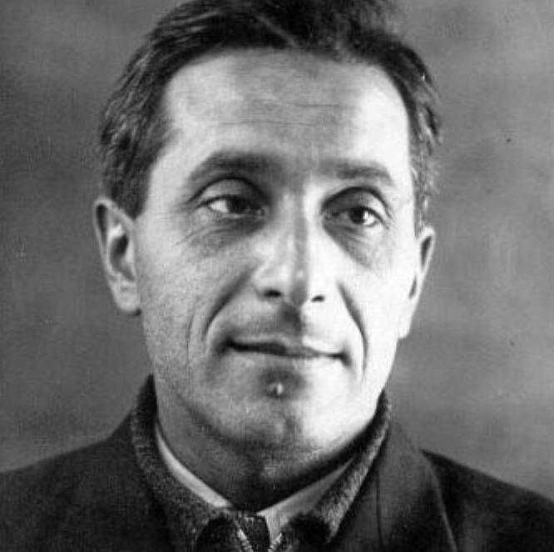
Михаил Михайлович Зощенко
советский писатель, драматург, сценарист и переводчик. Классик русской и советской литературы. Остриё его сатирических произведений направлено против невежества, мещанского самолюбия, жестокости и других человеческих пороков

Slide 26
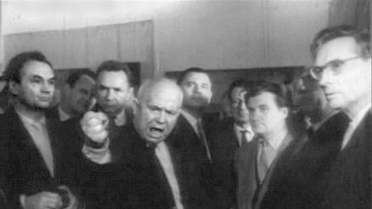
1962 г. – посещение Н. С. Хрущевым выставки авангардистов

Slide 27
Особенности развития культуры во второй половине 60-х – первой половине 80-х
Постоянная «опека» культуры со стороны идеологического аппарата
Литературные произведения, не угодные режиму, не публиковались. Кинофильмы оставались на полках, не доходя до широкого зрителя
В 1970-х — начале 1980-х гг. на чужбине оказались писатели В. Аксенов, А. Солженицын, В. Максимов, В. Некрасов, В. Войнович, поэт И. Бродский, кинорежиссер А. Тарковский, театральный режиссер Ю.Любимов, виолончелист М. Ростропович, оперная певица Г. Вишневская, поэт и исполнитель А. Галич и др.
Яркими музыкальными произведениями была отмечена творческая деятельность композиторов Д. Шостаковича, Г. Свиридова, А. Хачатуряна, А. Шнитке, А. Петрова, Е. Тикоцкого. Вся страна пела песни А. Пахмутовой, М. Фрадкина, Я. Френкеля
Получили широкое распространение записи бардовских песен и сатирических выступлений. Признанными лидерами здесь были В. Высоцкий, А. Галич, Б. Окуджава, А. Райкин, М. Жванецкий.

Slide 28
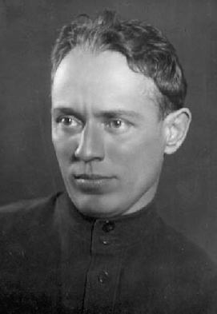
Михаил Александрович Шолохов
русский советский писатель, журналист и киносценарист. Лауреат Нобелевской премии по литературе (1965 год — «за художественную силу и цельность эпоса о донском казачестве в переломное для России время»)

Slide 29
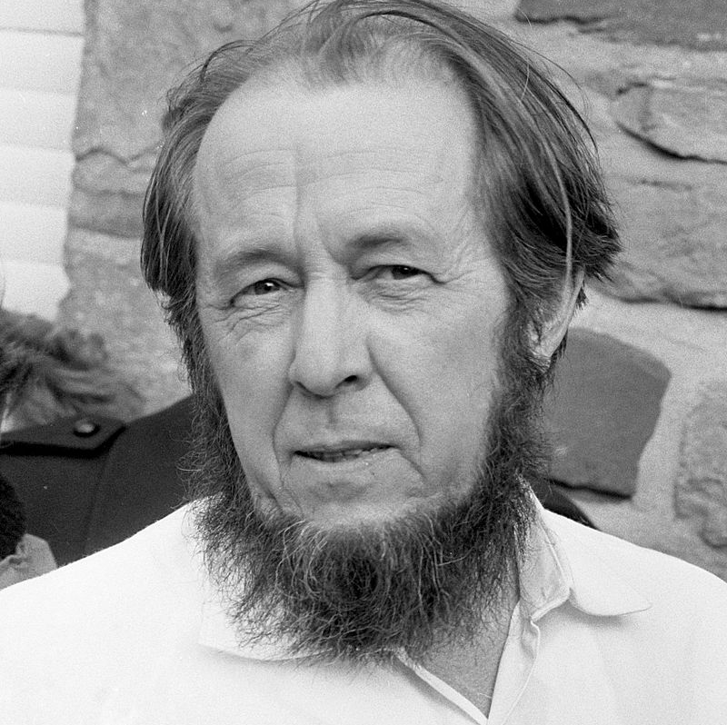
Александр Исаевич Солженицын
русский писатель, драматург, эссеист-публицист, поэт, общественный и политический деятель, живший и работавший в СССР, Швейцарии, США и России. Основные сочинения — «Архипелаг ГУЛАГ», «В круге первом», «Красное колесо», «Матрёнин двор», «Один день Ивана Денисовича», «Раковый корпус

Slide 30
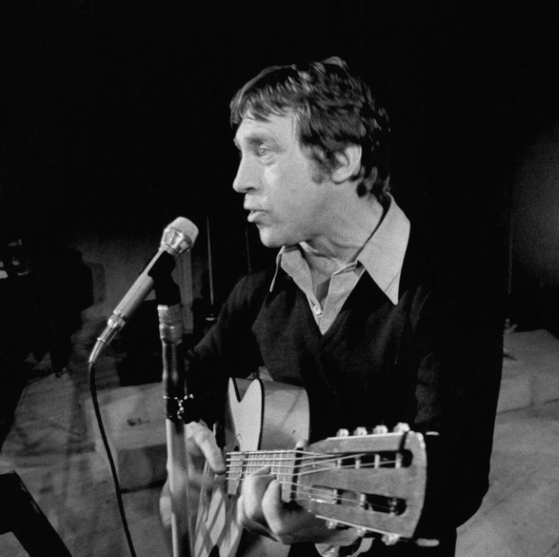
Владимир Семёнович Высоцкий
советский поэт, актёр театра и кино, автор-исполнитель песен (бард); автор прозаических произведений и сценариев.

Slide 31
Особенности развития культуры в перестройку
Отход от партийно-государственного контроля
Вышли в свет новые или ранее запрещенные цензурой произведения, книги и фильмы
Приход западной массовой культуры
Отказ от идеологии и свобода слова

Slide 32

Эпоха «гласности»

Slide 33
4. Культурная жизнь постсоветской России

Slide 34
Основные положения
Обретение творческой свободы, снятие цензурных ограничений, резкое сокращение государственных затрат на развитие учреждений культуры и материальная зависимость от спонсоров и меценатов
В области кинематографии наблюдалось творческое затишье, обусловленное финансовым кризисом
В живописи развивались различные направления. Картины социальной проблематики советского периода уступили место как абстракционистским, так и реалистическим живописным полотнам, пейзажам и натюрмортам

Slide 35
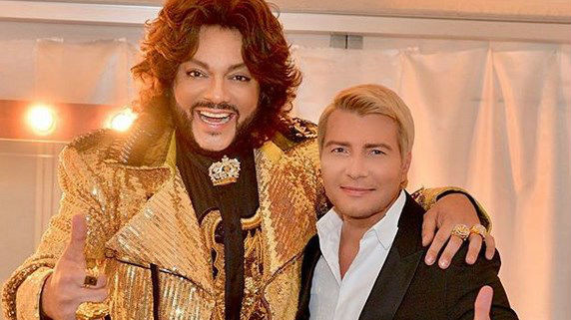

Slide 36
Контроль знаний

Slide 37
Домашнее задание

Slide 38

Тест, д/з, отметки, онлайн-урок

